Slide 1
ELEKTRONSKI MARKETING
02 Tehničke osnove Interneta

Slide 2
ISTORIJA
1957. USA formira ARPA (Advanced Research project Agency) sa zadatkom da se naučna dostignuća primene u vojne svrhe
Ideja je bila da se napravi mreža za američku vojsku koja bi bila operativna čak i u slučaju atomskog udara na sve veće gradove: PAKETNI PRENOS
1968. nastaje ARPAnet, sastavljen od 4 računara na univerzitetima UCLA, Stenford, Juta i Santa Barbara
1983. odvajanje ARPAnet-a i MILNET-a

Slide 3
KLIJENTI I SERVERI
Dvoslojni sistem
SERVER čuva, obrađuje i distribuira podatke
KLIJENT pristupa serveru
Server čeka na zahtev klijenta (request), a onda šalje odgovor (response)

Slide 4

TCP / IP SLOJNI MODEL
APLIKACIJA
TRANSPORT
INTERNET
MREŽA

Slide 5
INTERNET SLOJ
PROTOKOL IP i ostali
Veza bezkonekcionog tipa
Svaki host na Internetu ima logičku IP adresu
  svaka logička adresa je jedan 32-bitni broj
  taj broj se predstavlja kao niz 4 bajta (vrednost od 0-255) odvojenih tačkama, npr: 192.168.1.3
Podaci se dele i šalju kao paketi koji se sastoje od
  zaglavlja – početna i krajnja adresa, itd.
  podataka – sadržina paketa
Paketi putuju različitim putanjama od čvora do čvora mreže dok ne stignu na odredište. Redosled pristizanja nije bitan, pošto se na odredištu paketi ispravno sklapaju

Slide 6
TRANSPORTNI SLOJ PROTOKOLI TCP i UDP
TCP (Transfer Control Protocol) uspostavlja konekciju klijenta i servera (sesiju) preko PORTA
  port je predstavljen brojem od 0-65535
  preko porta računar saznaje kojoj aplikaciji prosleđuje podatke, tj. aplikacija “osluškuje” određeni port
  npr: port 80 je za HTTP, 21 za FTP, 25 za SMTP, 110 za POP3...
TCP predstavlja dvosmernu vezu, kojom obezbeđuje siguran prenos podtaka – stalno se vrše provere i potvrde koji su paketi stigli a koji ne
UDP (User Datagram Protocol) je brži ali ne uspostavlja dvosmernu vezu, tako da je moguće da neki paketi ne stignu na odredište

Slide 7
SLOJ APLIKACIJE
Podaci, koji se dele na pakete i šalju preko TCP/IP, takođe moraju da budu u određenoj formi
Tu formu obezbeđuju protokoli HTTP, FTP i sl. koje implementira sama aplikacija
  HTTP (HyperText Transfer Protocol) se koristi za prenos web prezentacija
  FTP (File Transfer Protocol) – za prenos i manipulaciju fajlovima
  SMTP (Simple Mail Transfer Protocol) – za slanje elektronske pošte
  POP3 (Post Office Protocol) – za preuzimanje elektronske pošte
  IMAP (Internet Message Access Protocol) - noviji protokol za preuzimanje pošte

Slide 8
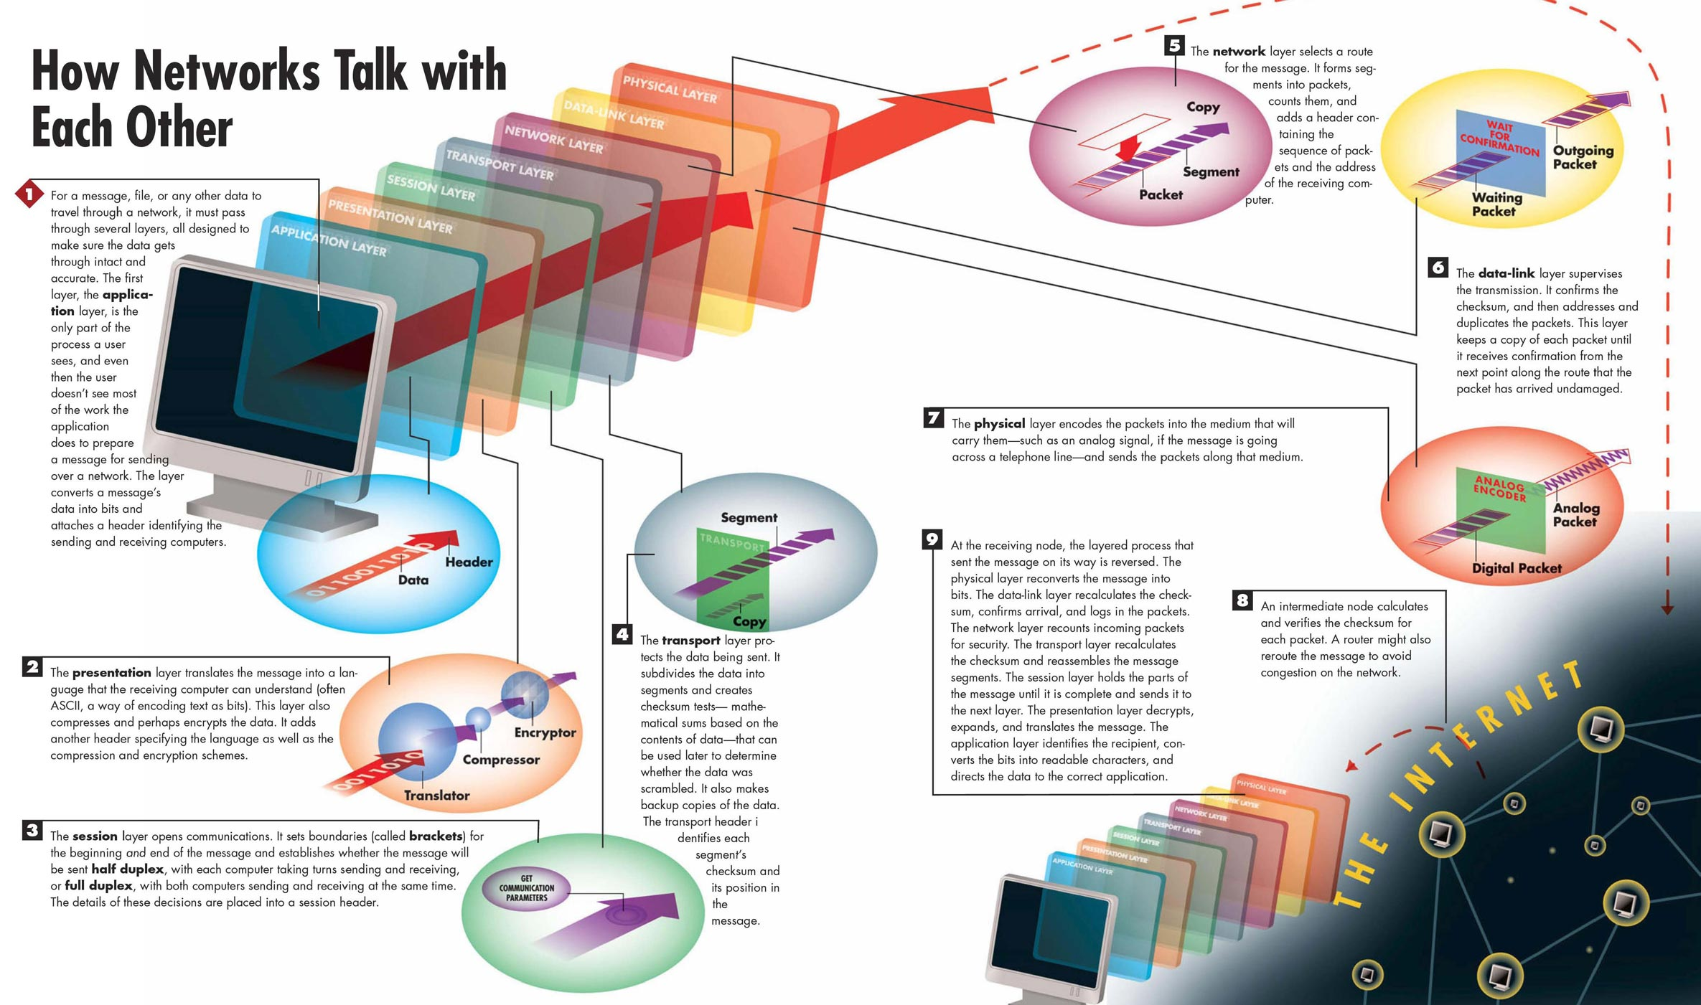
OSI SLOJNI MODEL

Slide 9
SERVISI INTERNETA
WWW (World Wide Web) ili samo web - pregled prezentacija pomoću web čitača (browser-a – Internet Explorer, Firefox, Opera)
elektronska pošta ili e-mail – razmena tekstualnih poruka među korisnicima
prenos datoteka ili FTP – ovo je ustvari osnovni servis Interneta i služi za prenos fajlova sa jednog računara na drugi
diskusione grupe ili e-konferencije (UseNET, news), ako je realizovano putem web-a - forumi
interaktivan razgovor ili chat (IRC, Skype ili preko web-a)
telnet (interaktivni rad na udaljenom računaru), gopher (distribuirani sistem za isporuku dokumenata), WAIS (pretraživanje baza podataka na kroz mrežu)

Slide 10
INTERNET ADRESE
U praksi se koriste logičke adrese tipa www.yahoo.com
  poslednji deo adrese predstavlja "domen"
  opšti domeni za ceo svet (najpre su bili američki): com, net, org, edu...
  domeni države: rs, hr, jp...
  Ispod državnih se nalaze opšti domeni: co, org, gov... Tako bi firma imala domen co.rs, a obrazovna institucija edu.rs
Te adrese se pretvaraju u IP adrese tipa aaa.bbb.ccc.ddd
  DNS (Domain Name Space) server sadrži deo distribuirane baze podataka gde su logička imena povezana sa IP adresama
IP adrese se na mrežnom sloju pretvaraju u hardverske adrese mrežnih uređaja

Slide 11
STATIČNE PREZENTACIJE HTML i CSS
HTML predstavlja standard za kreiranje web stranica
Jednom kreirana stranica je nepromenljiva za posetioca sajta
Osnovna uloga HTML-a bila je u formatiranju sadržaja, ali sa napredovanjem standarda (približavanje XML-u) počinje da se koristi uglavnom za definisanje delova strane
Za formatiranje izgleda koristi se CSS standard koji je mnogo moćniji od nekadašnjeg HTML-a
Pasus teksta kome je zadat CSS stil "prikaz" bi u XHTML-u bio zapisan kao:
  <p class="prikaz"> ... tekst pasusa ... </p>
Stil "prikaz" bi mogao da bude definisan kao:
  .prikaz {text-align:center; color: red;}

Slide 12
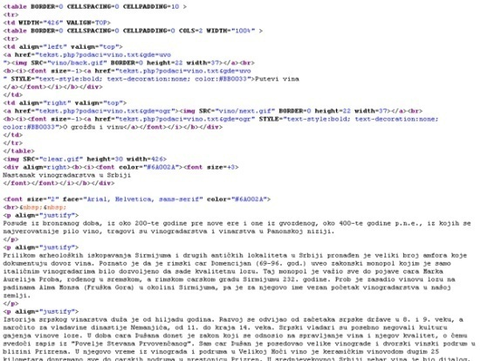
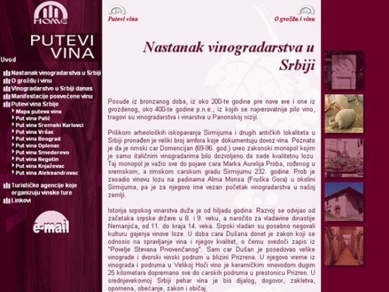
STATIČNE PREZENTACIJE HTML i CSS

Slide 13
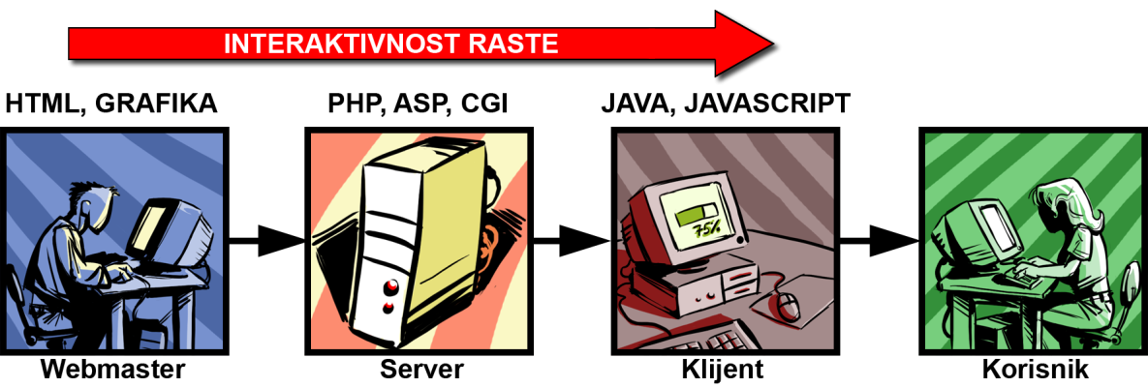
INTERAKTIVNOST WEB-a

Slide 14
DINAMIČNE PREZENTACIJE
Stranice koje menjaju svoj sadržaj zavisno od akcija korisnika
Tehnologije na strani servera
  CGI (Common Gateway Interface)
  PHP (PHP: Hypertext Preprocessor ili Personal Home Pages)
  ASP (Active Server Pages)
  JSP (Java Server Pages)
Tehnologije na strani klijenta
  JavaScript
  Java
  Plug-in tehnologija - Flash

Slide 15
PHP, ASP i JSP
Program je inkorporiran u samu HTML stranicu koja ima ekstenziju .php, .asp ili .jsp i koja se nalazi na serveru
Kada klijent zahteva takvu stranicu, server izvršava program na stranici i klijentu šalje samo čist HTML rezultat
PHP je zaseban programski jezik, ASP (Microsoft) je ustvari interfejs pomoću koga VBScript funkcioniše na serveru, JSP je sličan PHP-u samo za jezik Java
Kreiranje stranice u trenutku kada se ona zahteva - pretraživanje, pristup bazi podataka, forumi, shopping cart softver i sl.

Slide 16
FUNKCIONISANJE PHP-a
<html>
<head>
<title> Probna strana </title>
</head>
<body>
<h1> Pogledajte rezultat </h1>
<?php
vvwvwvwvvwvwvwvwvvwvwvwvwvw
vvwvwvwvvwvwvwvwvvwvwvwvwvw
$x = 120;
vvwvwvwvvwvwvwvwvvwvwvwvwvw
vvwvwvwvvwvwvwvwvvwvwvwvwvw
echo "<p> Rezultat je {$x} </p>\n";
?>
<p>
Puno pozdrava
</p>
</body>
</html>
<html>
<head>
<title> Probna strana </title>
</head>
<body>
<h1> Pogledajte rezultat </h1>
<p> Rezultat je 120 </p>
<p>
Puno pozdrava
</p>
</body>
</html>
Originalni dokument na serveru uključuje i PHP program
Dokument koji dobije korisnikov web browser sadrži samo rezultat

Slide 17
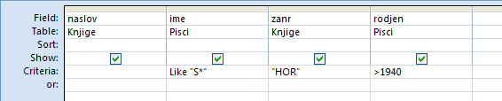
BAZE PODATAKA
U velikom broju slučajeva, potrebno je da web sajt barata nekim podacima. Najpraktičniji način je da se pristup bazi podataka obavlja putem jezika SQL (Structured Query Language).
Neki od najpoznatiojih SQL sistema su MySQL i SQL Server. Jezik PHP pruža odličnu podršku za rad sa MySQL-om, dok ASP najbolje podržava Microsoft-ove baze podataka.
Ovde je prikazan primer kako se upit iz Access-a (Biblioteka) prevodi u SQL.
SELECT naslov, ime, zanr, rodjen
FROM knjige, pisci
WHERE (pisac = ID)
AND (ime LIKE 'S%') AND (zanr = 'HOR') AND (rodjen > 1940)

Slide 18
JAVASCRIPT
Originalno proizvod firme Netscape, danas ga razvija agencija ECMA i pravo ime mu je ECMAScript
HTML strana je obogaćena programom koji je inkorporiran u samu stranu
Web čitač po prispeću stranice izvršava program
Na ovaj način se postiže dinamika na strani klijenta - aktivni linkovi, padajući meniji i sl.
Upotrebna vrednost skript jezika je u korišćenju objektnog modela aplikacije i dokumenta u kome se izvršava
Program je vidljiv korisniku

Slide 19
FUNKCIONISANJE JAVASCRIPT-a
<html>
<head>
<title> Probna strana </title>
<script>
function boja (obj)
{
obj.style.color = "#FF0000";
}
</script>
</head>
<body>
<h1> Maksimalna interaktivnost </h1>
<div onclick="boja(this);" >
Kliknite na ovaj tekst i boja će se promeniti
</div>
</body>
</html>
JavaScript program se izvršava na računaru korisnika unutar njegovog web čitača.
Delovi programa koji su "slobodni" izvršavaju se u trenutku kada web čitač naiđe na njih.
Delovi programa koji su unutar funkcija izvršavaju se tek kada su pozvani (npr. određenom akcijom korisnika).
JavaScript program je
u potpunosti vidljiv korisniku

Slide 20
JAVA
Proizvod firme SUN Microsystems
Kompletan objektno orjentisani programski jezik, lak za učenje, prevodi se u pseudokod koji se izvršava pomoću "virtuelne mašine"
Java aplikacije su nezavisni programi, dok su Java apleti programi koji se izvršavaju unutar web čitača
Java apleti su verovatno najmoćnija alatka za programiranje na strani klijenta
Apleti da utiču na ostatak HTML dokumenta, koji je statičan - izvršavaju se samo u unapred određenom prostoru

Slide 21
FLASH
Flash je proizvod firme Macromedia, danas u vlasništvu Adobe-a i predstavlja popularan alat da se dinamizira sadržaj web stranice
  radi sa vektorskom grafikom zbog čega su animacije rađene njime spakovane u kratke fajlove (brz prenos preko Interneta)
  izvršava se u ograničenom delu HTML dokumenta kao i Java apleti
  animacije mogu biti i interaktivne, što omogućava kreiranje cele prezentacije u Flashu
  interaktivnost se postiže upotrebom posebnog skript jezika -ActionScript
  zahteva instaliran plug-in na klijentskom računaru

Slide 22
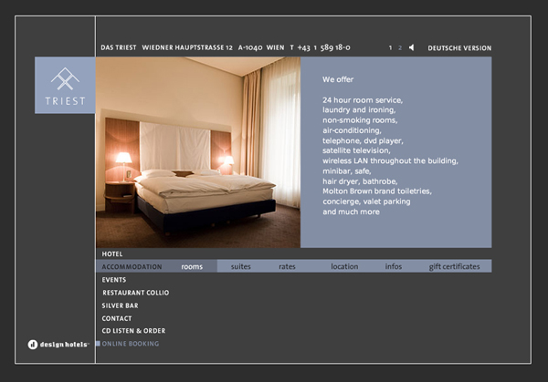
FLASH

Slide 23
HVALA NA PAŽNJI

